Slide 1
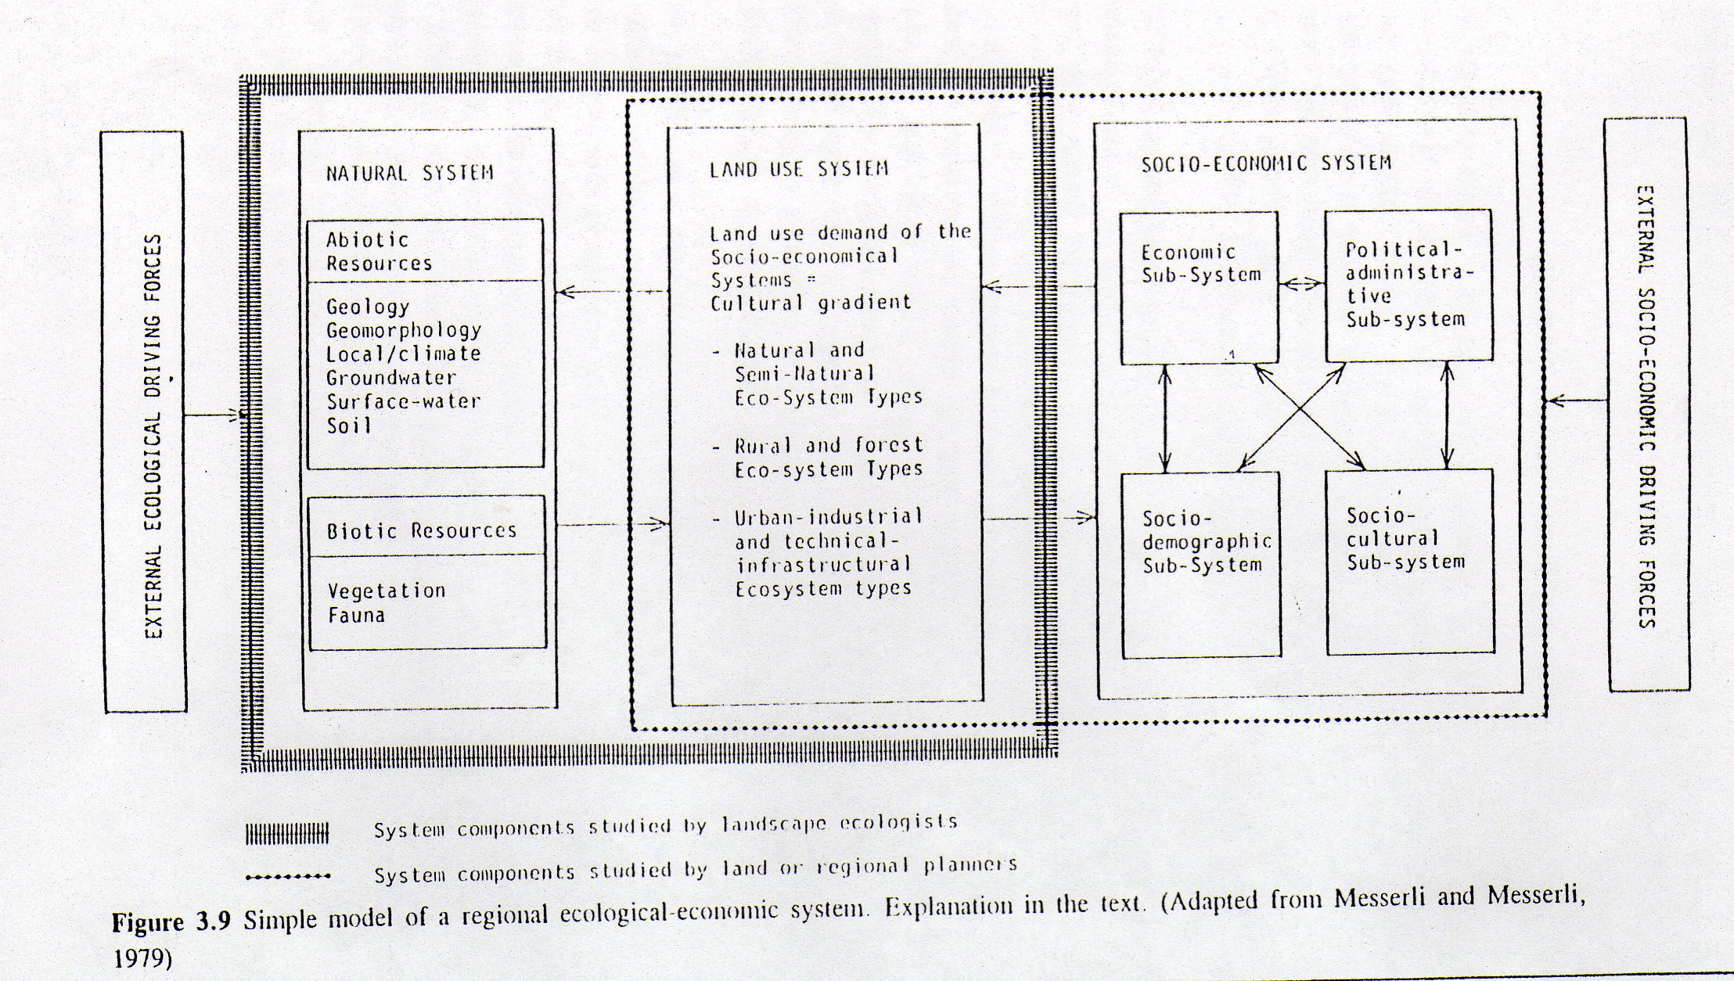

Slide 2
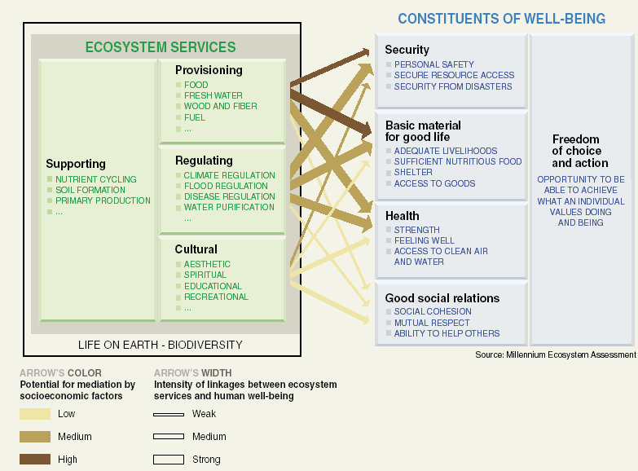

Slide 3
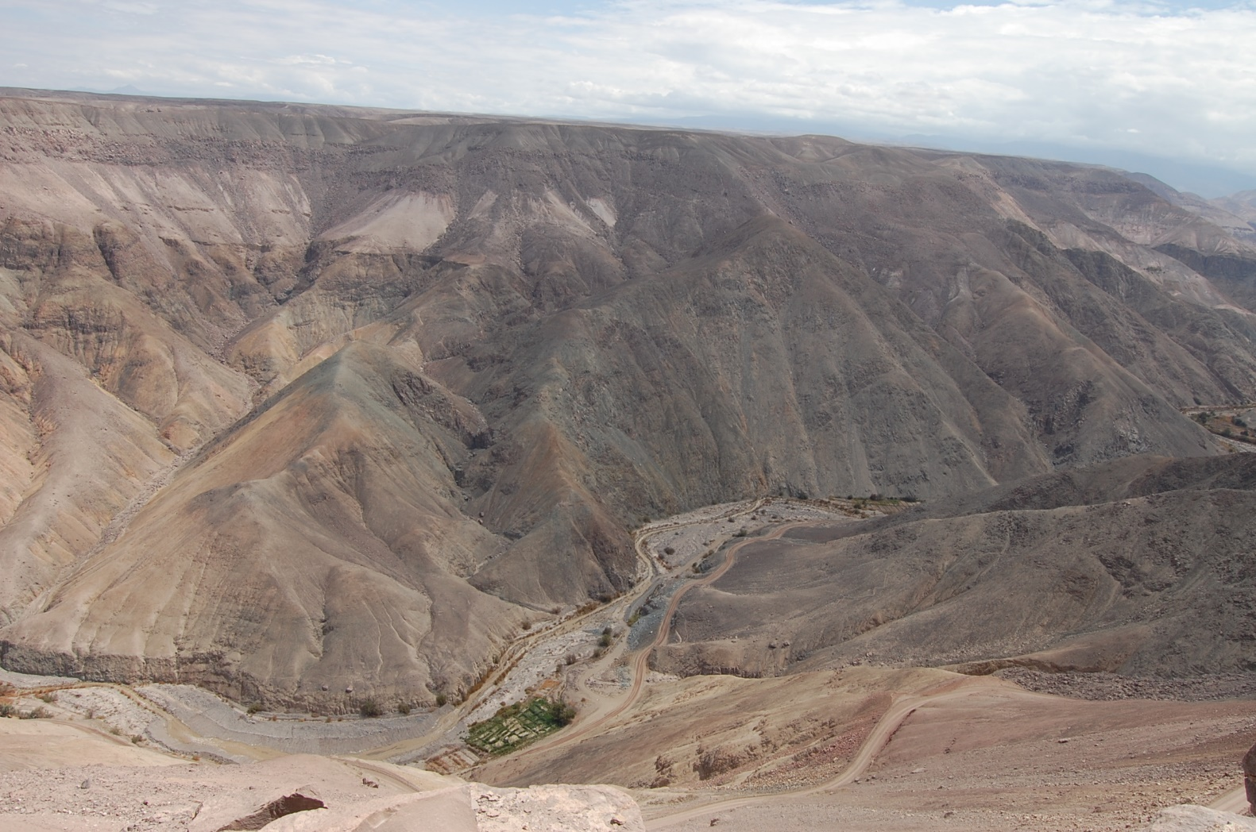

Slide 4
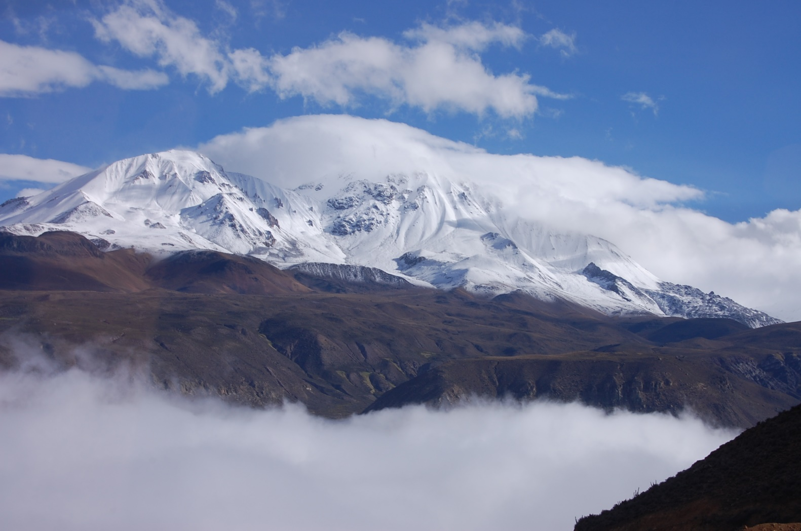

Slide 5
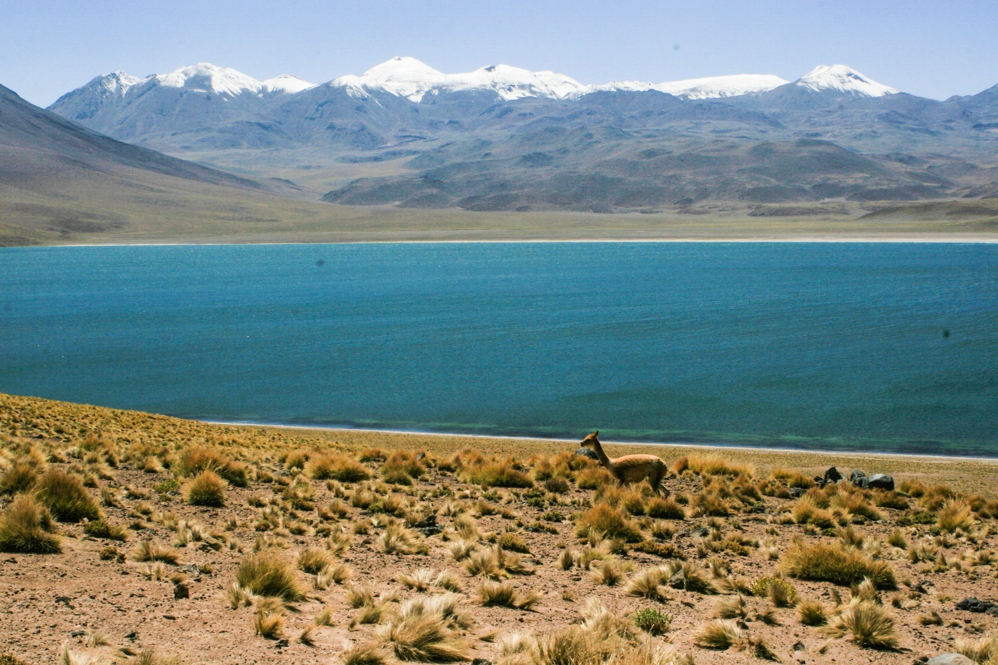

Slide 6
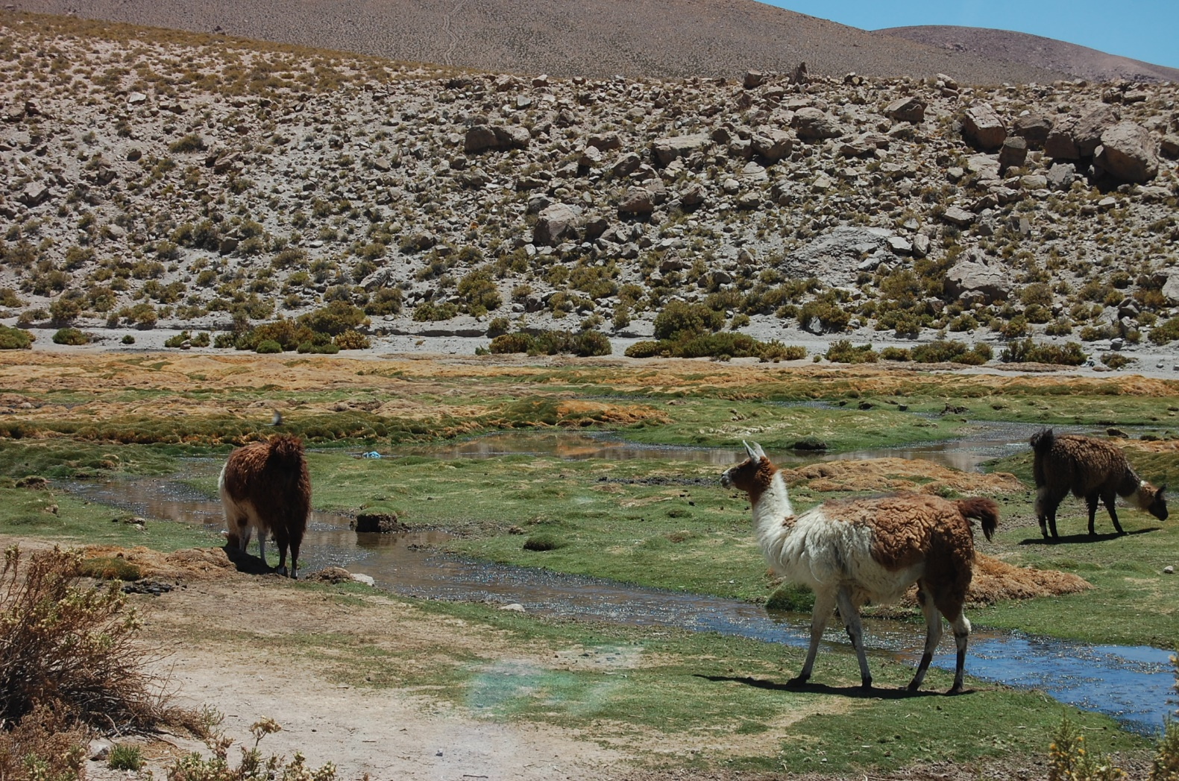

Slide 7
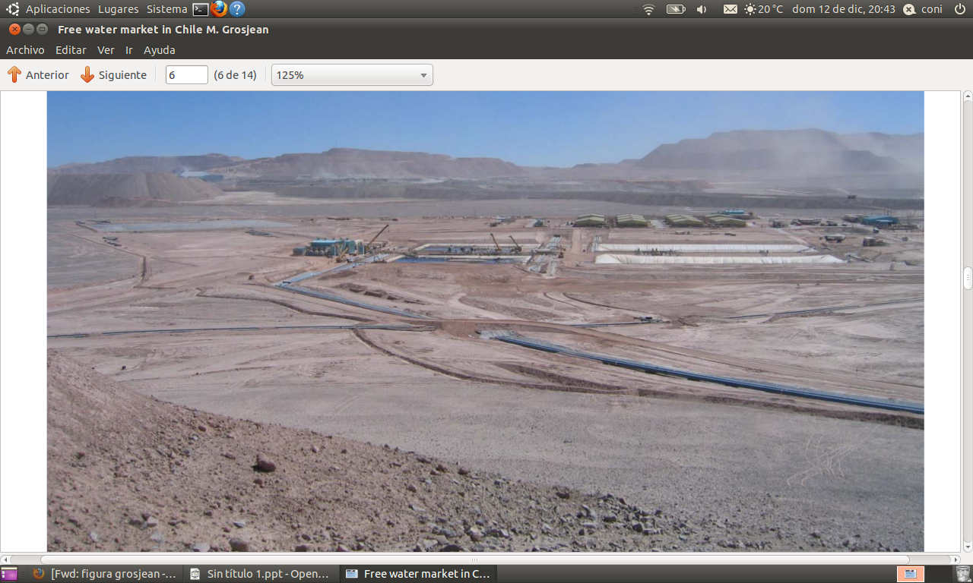

Slide 8
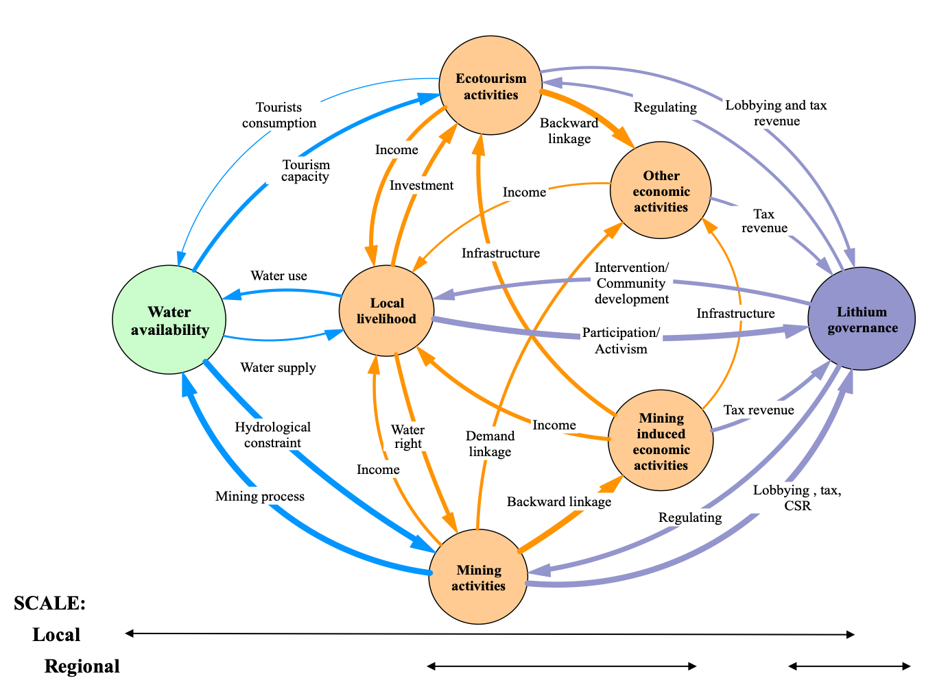
Sistema acoplado natural y social de la minería del litio en Salar de Atacama, Chile
Fuente: Liu, W. & Agusdinata, D.B.
Interdependencies of lithium mining
and communities sustainability in
Salar de Atacama, Chile.
Journal of Cleaning Production 260
(2020) 120838

Slide 9
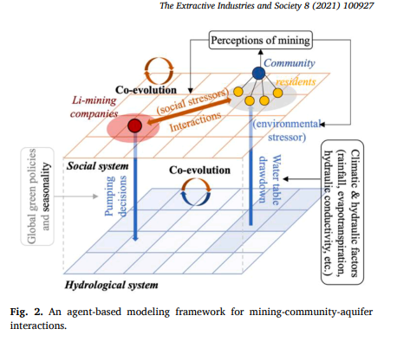
Liu, W. and Agusdinata, D.B. 2021. Dynamics of local impacts in low-carbon transition: Agent-based modeling of lithium.
Community-aquifer interactions in Salar de Atacama, Chile. The Extractive Industries and Society 8 (2021) 108927

Slide 10
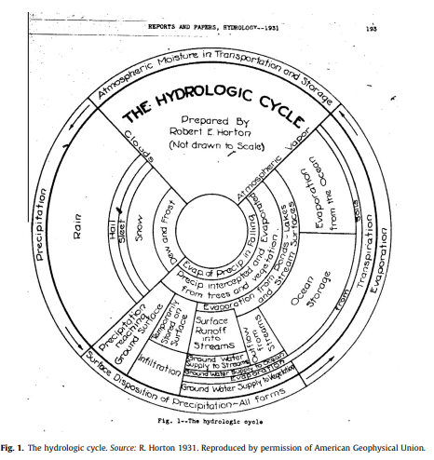

Slide 11
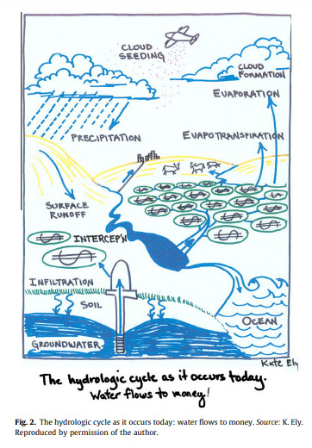

Slide 12
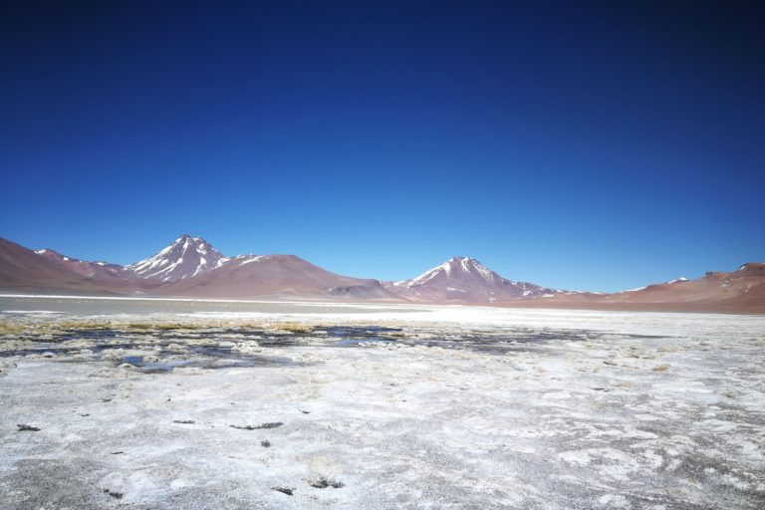

Slide 13
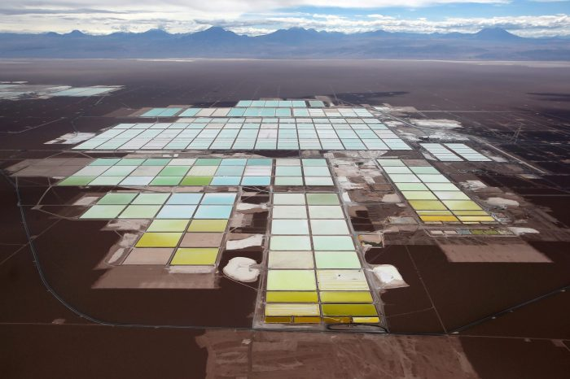

Slide 14
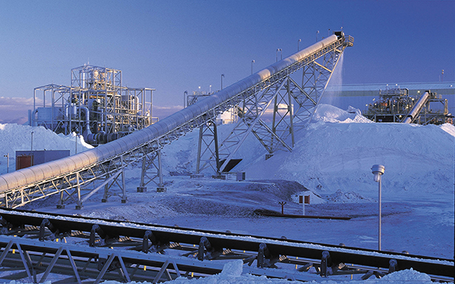

Slide 15
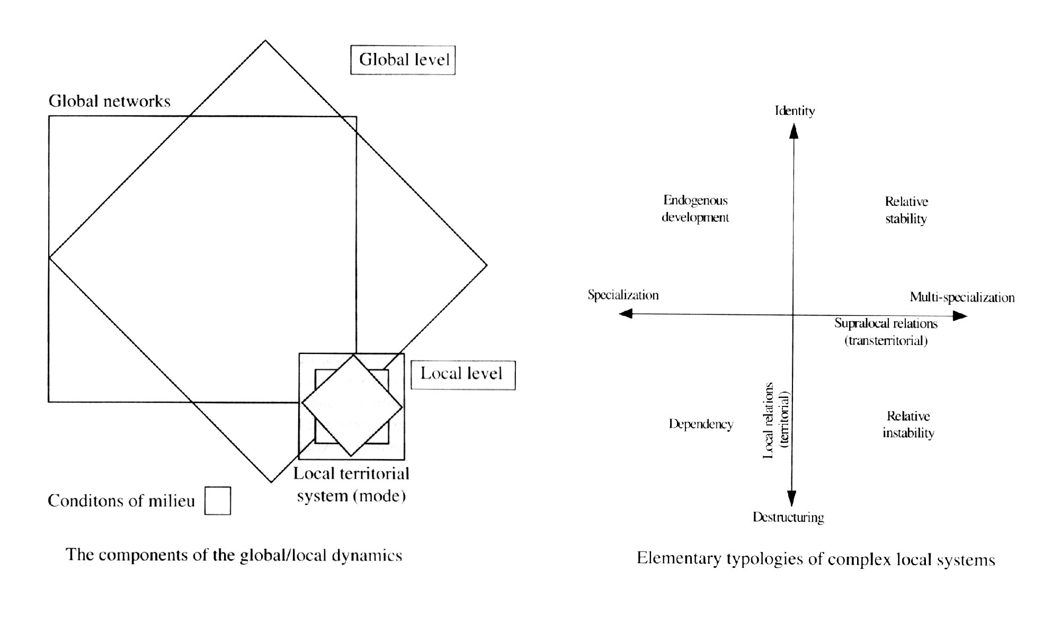
COMPONENTES DINÁMICOS DE LOS SISTEMAS GLOBAL-LOCAL
TIPOLOGÍAS DE LOS SISTEMAS LOCALES
Source: Conti (2002)

Slide 16
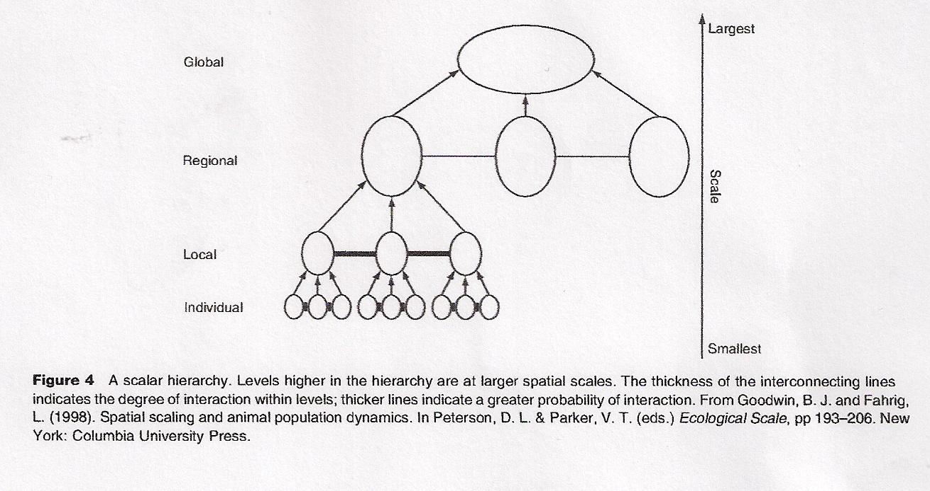

Slide 17
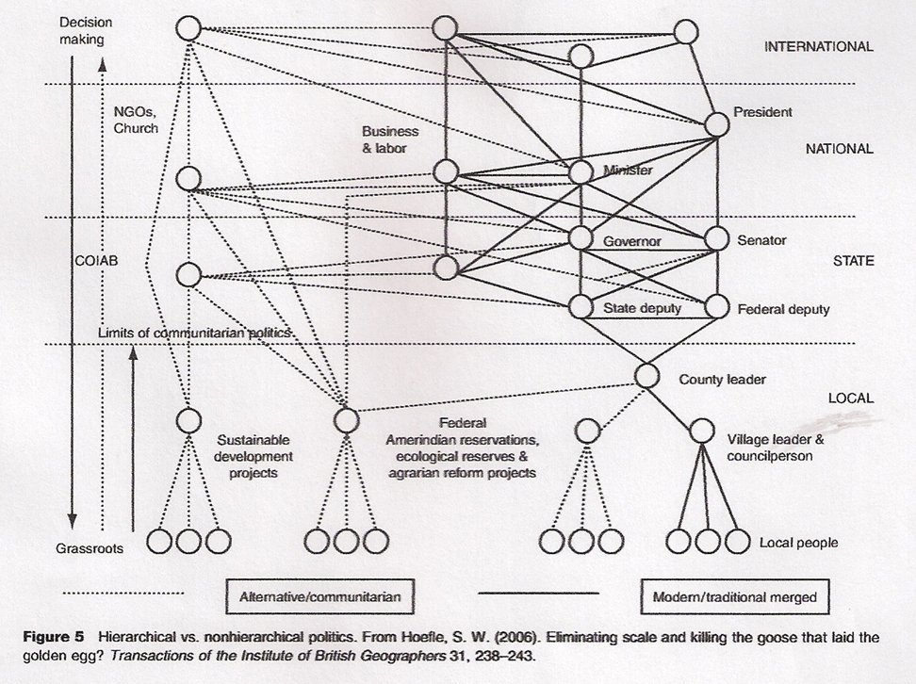

Slide 18
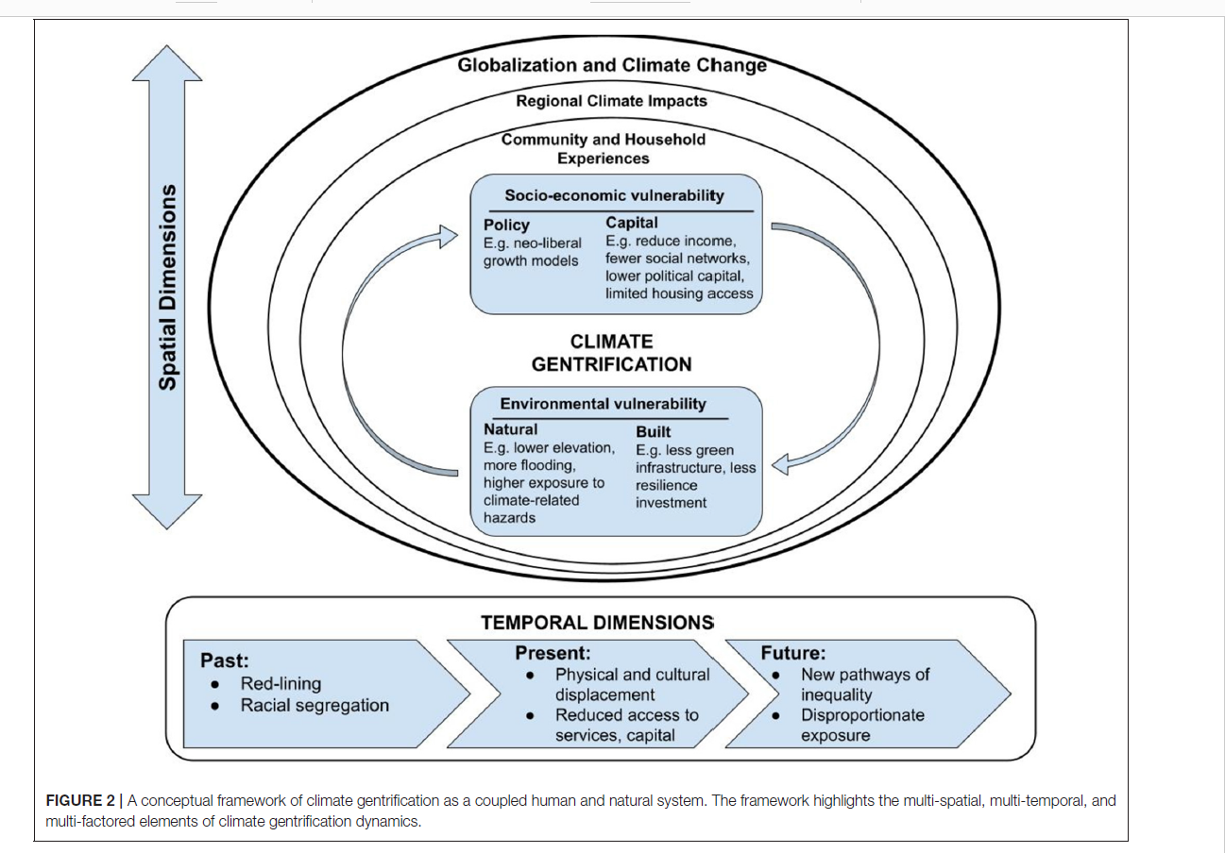

Slide 19
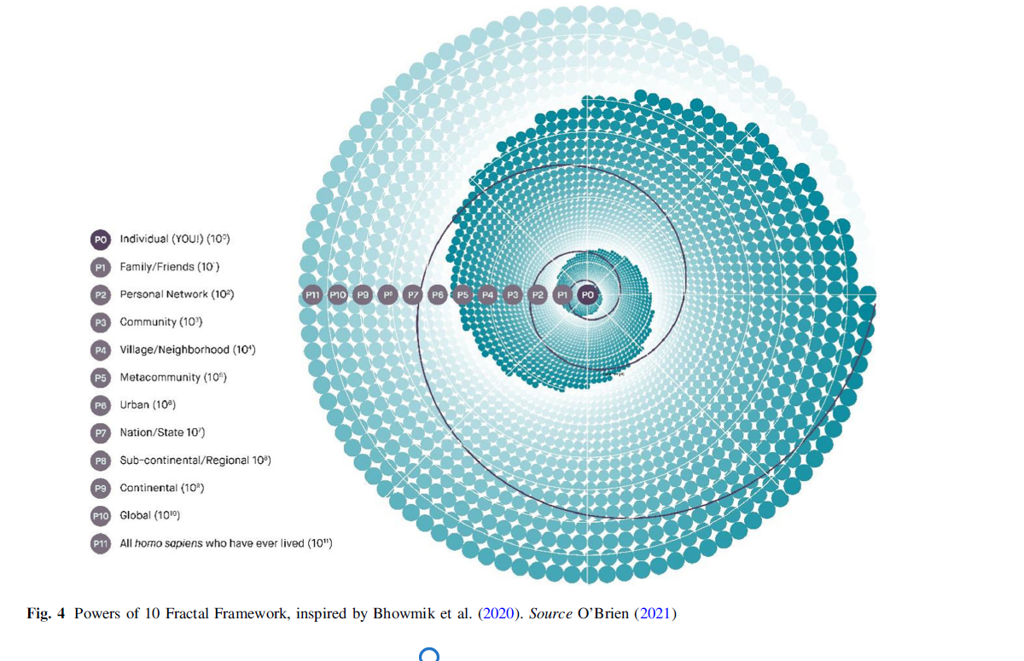

Slide 20
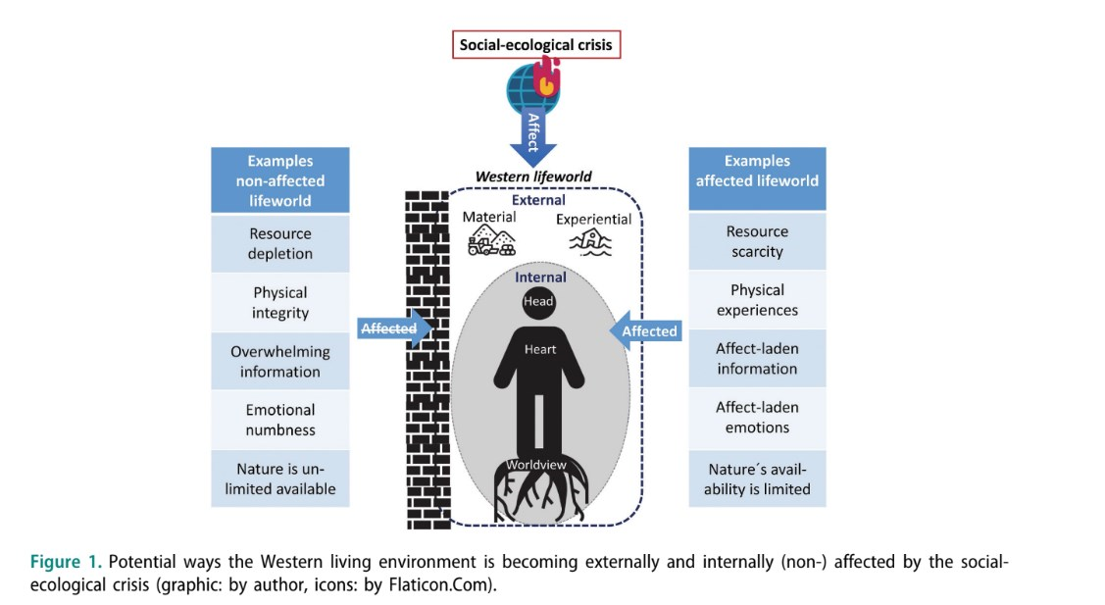

Slide 21
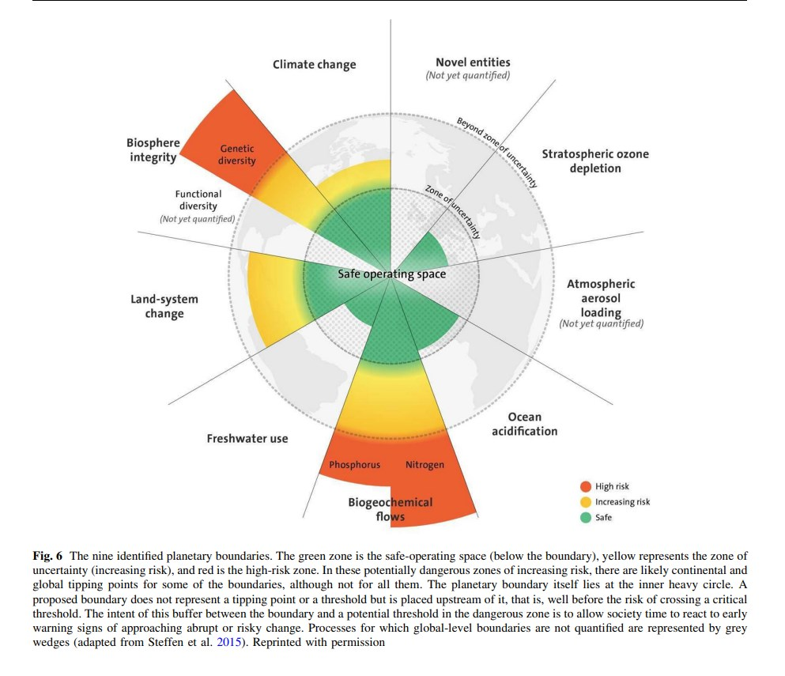

Slide 22
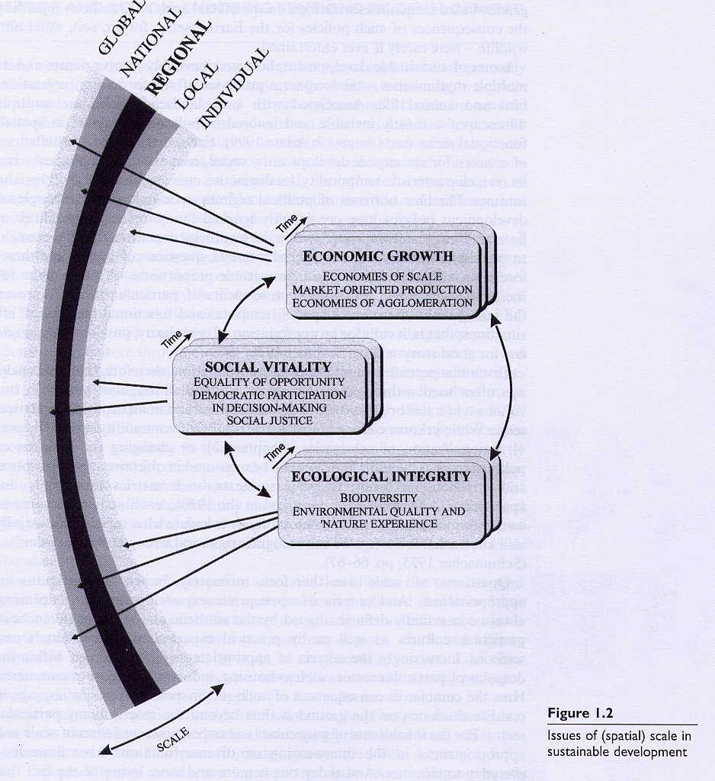
Las escalas espaciales de los problemas del desarrollo sustentable. Según Buttimer (2004)
Meta-objetivo social de largo plazo, “sin fin”, líneas base idealista para evaluar las prácticas contemporáneas, estándar normativo exigente que requiere el equilibrio entre medio ambiente, actividad económica y equidad social
Meadocroft, 1999

Slide 23
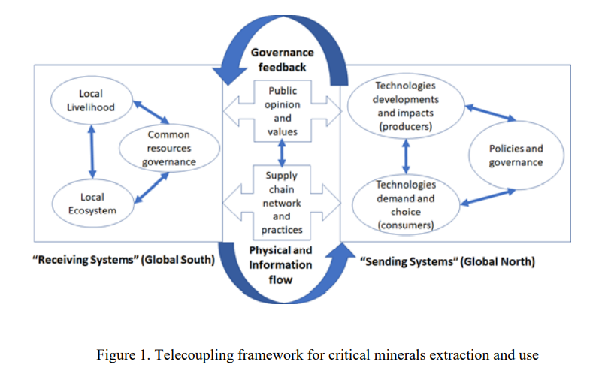
El teleacoplamiento como marco de referencia para la extracción y uso de los minerales
Fuente: AGUSDINATA, D.B.; EAKIN, H.; IANG, B. & ROMERO, H. 2021.What do news and social media inform us about the telecoupling Between local mining impacts and global responses?. A case study of lithium extraction in Chile. Sometido a Journal of Cleaner Production.

Slide 24
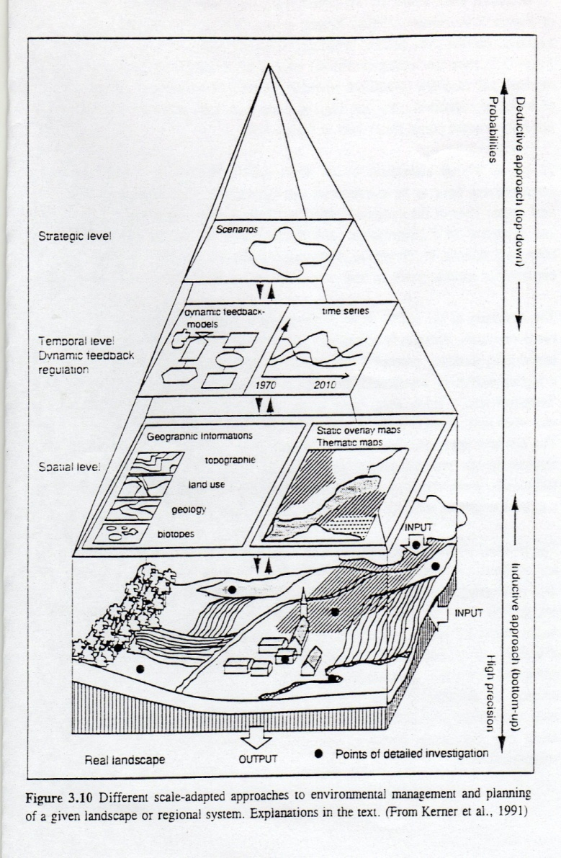
Diferentes enfoques escalares adaptados a la gestión y planificación ambiental de un paisaje dado o sistema regional
Se distingue el paisaje real, el nivel de representación espacial, el nivel dinámico-temporal que incluye retroalimentaciones y el nivel estratégico

Slide 25
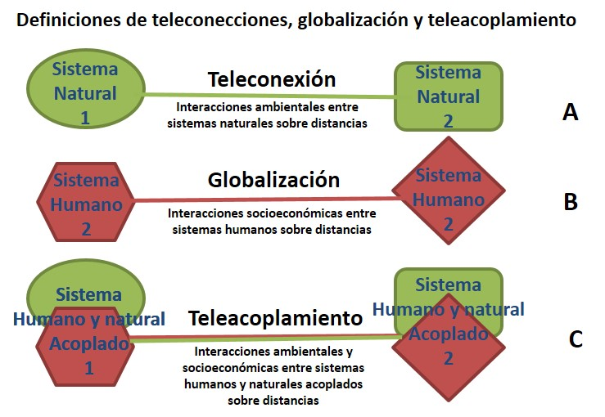
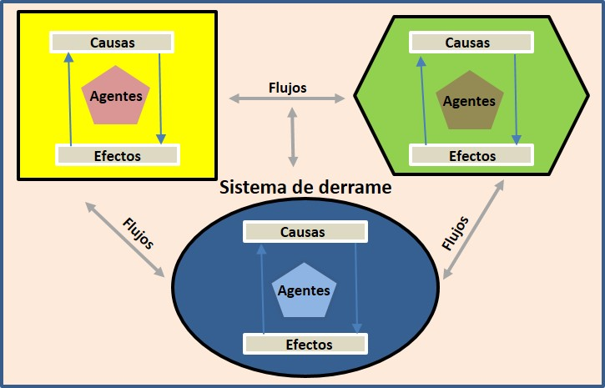

Slide 26
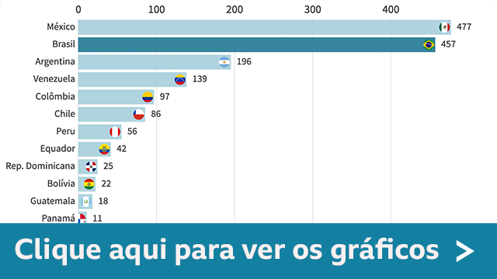
Megatoneladas CO₂ por ano (2018)

Slide 27
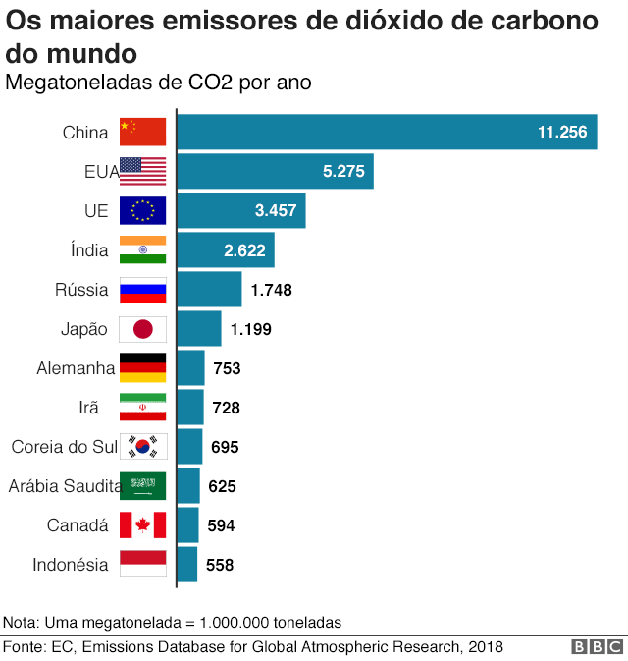

Slide 28
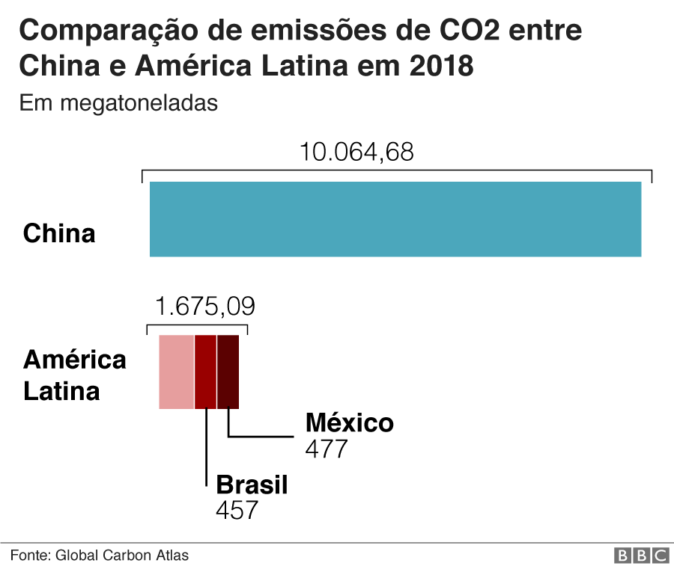

Slide 29
Megatoneladas CO₂ por ano (2018)

Slide 31
Megatoneladas CO₂ por ano (2018)

Slide 32
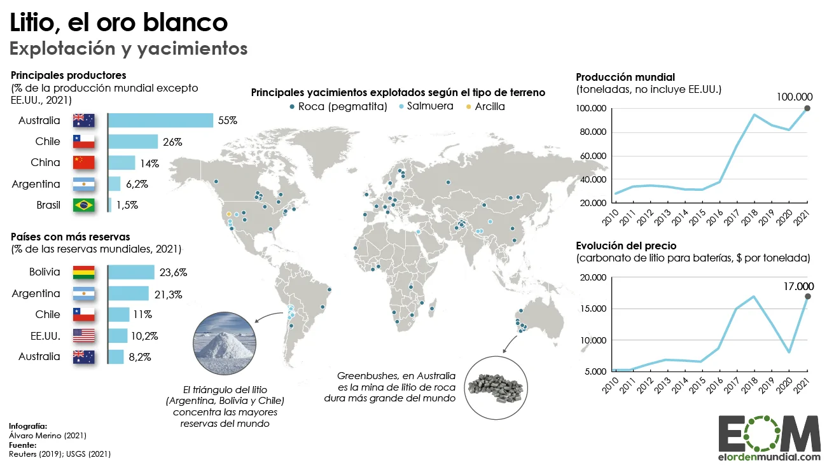

Slide 33
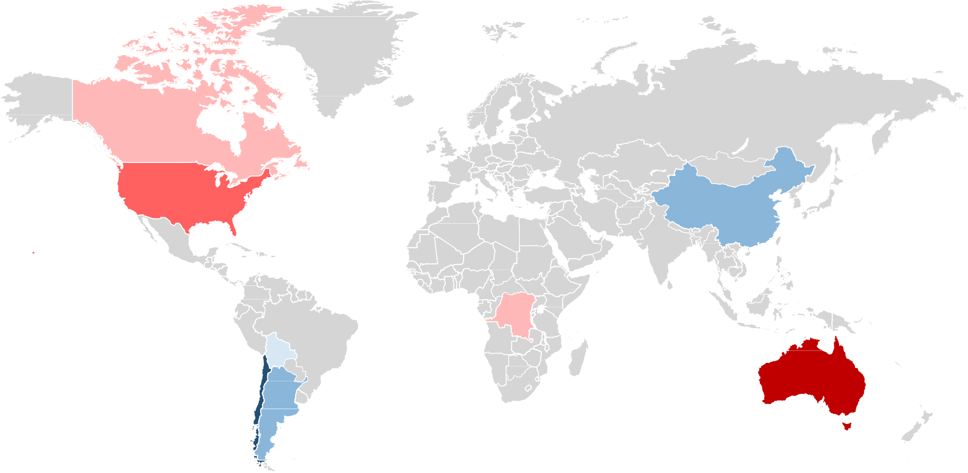
Principales depósitos de litio en forma de salmuera están en los salares de Sudamérica y
China; Pegmatita está distribuida mayormente entre en Australia y Norteamérica
Distribución geográfica de principales reservas de litio 2021
EE.UU.
4%
China²
7%
Leyenda de principales
reservas según tipo¹ Salmuera Pegmatita
Australia
22%
Chile
44%
Argentina
9%
Nota: (1) Intensidad del color de leyenda en función de participación en reservas, según tipo. (2) China cuenta también con reservas en forma de pegmatita ,pero sus reservas de salmuera son mayores.
Fuente: Reporte de Litio Cochilco 2021.
10

Slide 34
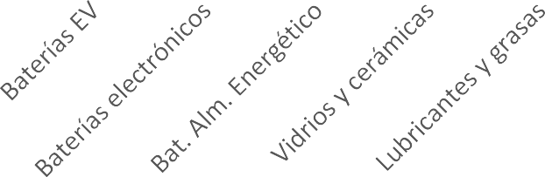
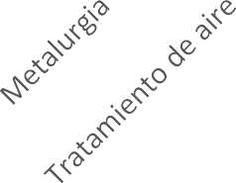

El litio es mayormente utilizado en baterías, principalmente para electromovilidad y dispositivos electrónicos
Asia es el gran consumidor de litio con ~88% de la demanda global: China es el principal consumidor junto a Corea y Japón
Consumo de litio por uso
%
Consumo de litio por jurisdicción
%, kton LCE
45%
40%
35%
30%
25%
20%
15%
10%
5%
0%
65% del litio es utilizado actualmente para
60%
55%
41%
50%
88% de la demanda
está en Asia
fabricación de baterías
40%
30%
16%
15%
20%
20%
8%
8%
12%
6%
10%
8%
3% 3%
1%
4%
0%
China
Corea del Sur
Japón
Resto de Asia
Europa
EE.UU.
Fuente: Reporte de Litio Cochilco 2021.

Slide 35
Casi 80% de las exportaciones de litio de Chile van a 3 países asiáticos: Corea del Sur,
Japón y China
Distribución de exportaciones chilenas de litio
%, M USD (2020)
Total: 756 M USD
45%
42%
40%
35%
30%
25%
23%
20%
15%
14%
11%
9%
10%
5%
1%
0%
Corea del Sur
China
Japón
Bélgica
EE.UU.
Otros
Fuente: Reporte de Litio Cochilco 2021.
8

Slide 36
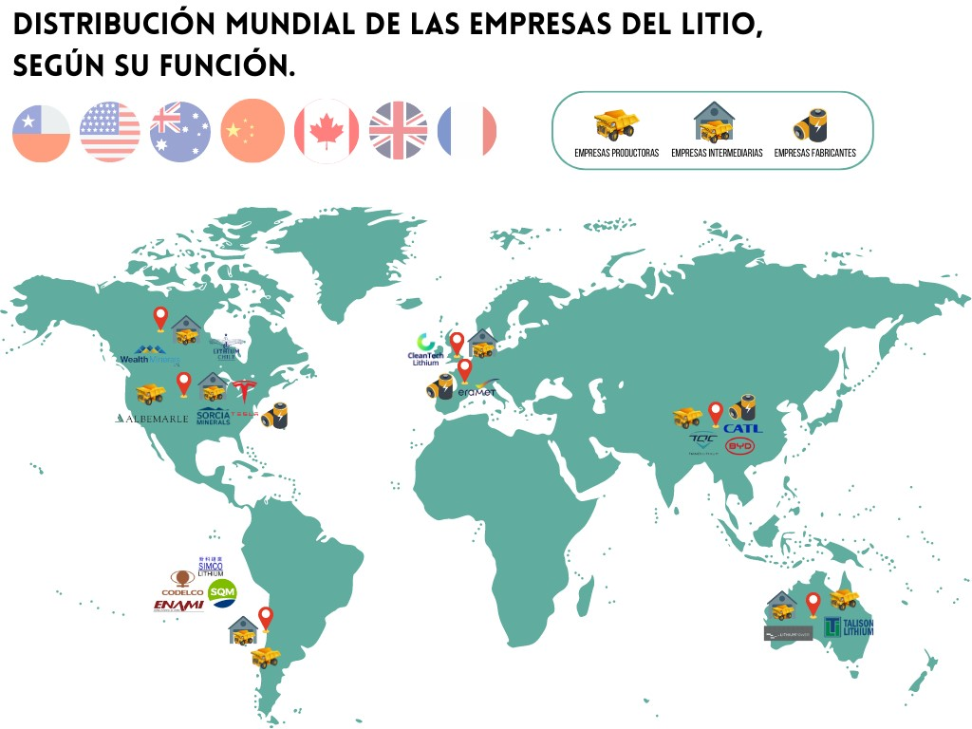

Slide 37
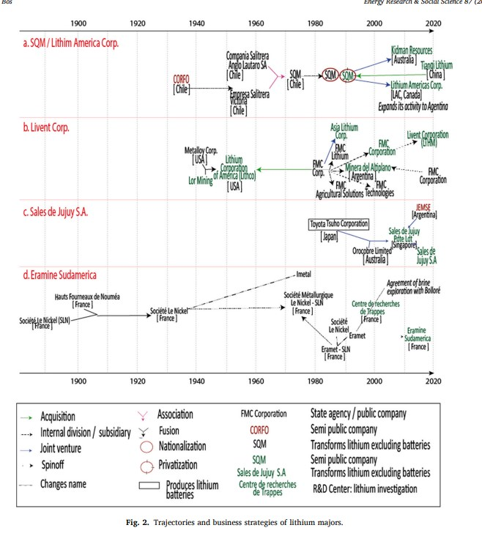
Forget, M.& Bos, V. 2022

Slide 38
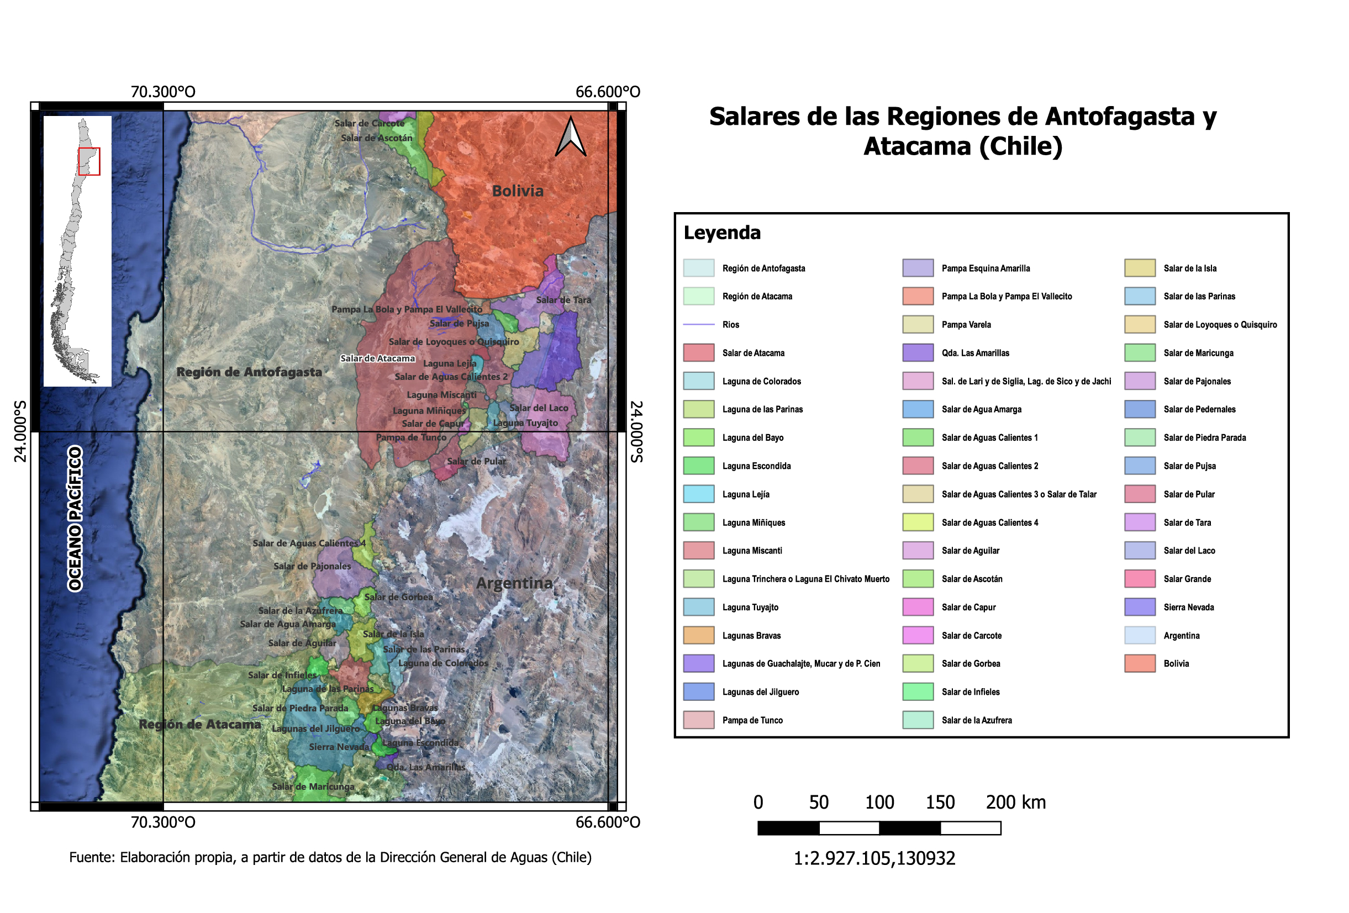

Slide 39
Objetivos de la Estrategia Nacional del Lito dictada por Presidente Boric en Abril de 2023
Desarrollo sostenible del potencial productivo mediante 1) mayor producción en el Salar de Atacama (resguardando sustentabilidad y dinámica hidrogeológica) y 2) ampliando a otros salares (sobre la base del conocimiento existente?)
Minimizar los impactos socioambientales (?) con énfasis en la protección de la biodiversidad y la hidrogeología mediante incorporación de áreas protegidas y tecnologías apropiadas
Desarrollo tecnológico y de encadenamientos productivos aguas arriba y aguas abajo (no en el sentido territorial ni hidrográfico)
Participación del país en las rentas del litio mediante empresas público-privadas (para conseguir los fines fiscales y sociales del neoextractivismo agregando ciencia.
Sostenibilidad financiera fiscal no considerando sus ingresos estructurales y ahorrando
Diversificación de actores para aumentar la competencia entre empresas y países, como los beneficios fiscales
Aporte a la diversificación productiva y potencial de crecimiento económico del país en las diferentes etapas del ciclo de vida mediante la asociación con empresas globales

Slide 40
Definiciones Estratégicas
Involucramiento del Estado en todo el ciclo industrial (exploración, explotación y manufactura) actuando a través de alianzas público-privadas, garantizando la calidad de la información, la protección del medio ambiente así como la equidad e integración territoriales de redes.
Creación de capacidades de generación de conocimientos multidisciplinarios y desarrollo tecnológico a través de un instituto adhoc (biodiversidad, ecología, hidrogeología) sobre cada salar en particular
Asociación público-privada “virtuosa” en joint ventures, dada la propiedad estatal y carácter no concesionable del litio, la capacidad comercial, financiera y tecnológica de las empresas y las regulaciones y objetivos del Estado.
Se incluye distinción entre pertenencias de CORFO en Salar de Atacama y Pedernales previas a 1979, y la necesidad de aumentar la producción mediante renovación de contratos con SQM y Albemarle (que vencen en 2030 y 2043). Todo los demás salares requieren de CEOLs entre CORFO y las empresas privadas o estatales, vinculando las exploraciones con las explotaciones.
Marco institucional que unifique e integre a los organismos del estado y sus funciones.
Sostenibilidad social y territorial mediante el involucramiento de las comunidades pero exclusivamente en torno al desarrollo de la industria del litio.
Gobierno de Chile, Estrategia Nacional del Litio, junio de 2023

Slide 41
Implementación de Hitos Fundamentales 2023-2024
Crear Comité Estratégico de Litio y Salares dirigido por el Ministerio de Minería para proponer, impulsar, integrar, instituciones públicas, gobiernos regionales y sector privado
Iniciar un proceso de diálogos y participación con todos los actores sociales para conocer sus expectativas y propuestas, en especial respecto a la Empresa Nacional del Litio y al Instituto Científico y Tecnológico
Crear la Empresa Nacional del Litio para participar en todas las etapas del ciclo de vida del producto
Crear una Red de Salares Protegidos y asegurar el uso de tecnologías de bajo impacto ambiental en los en explotación, protegiendo el 30% de los salares y evaluándolos ecosistémicamente.
Modernizar el marco institucional para asegurar el desarrollo de la industria controlando los impactos ambientales y disponiendo de acciones escalarmente integradas
Crear un Instituto Público Tecnológico y de Investigación de Litio y Salares para la totalidad del proceso productivo y conocer multidisciplinariamente el estado de los ecosistemas.
Incorporar al Estado en la actividad productiva respetando los contratos vigentes y asegurando la mentención de la distribución de beneficios para el Estado, los gobiernos regionales y comunales, la comunidades locales y el trato preferencial a empresas de transformación

Slide 42
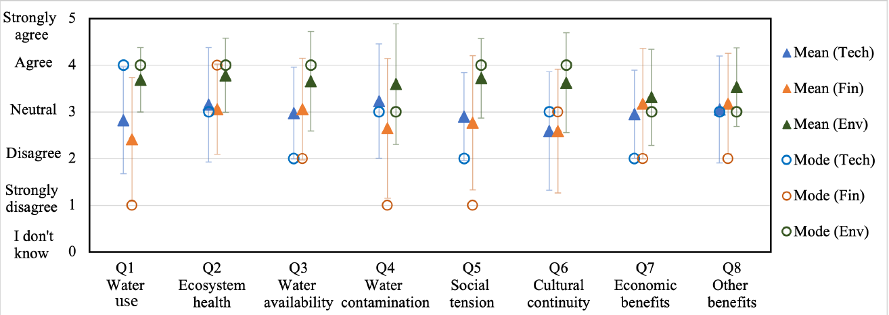
RESUMEN DE LAS PREOCUPACIONES DE LOS CONSUMIDORES POR LOS
IMPACTOS DE LA EXTRACCIÓN DE MINERALES ENTRE DIFERENTES DUEÑOS DE AUTOMÓVILES ELÉCTRICOS

Slide 43
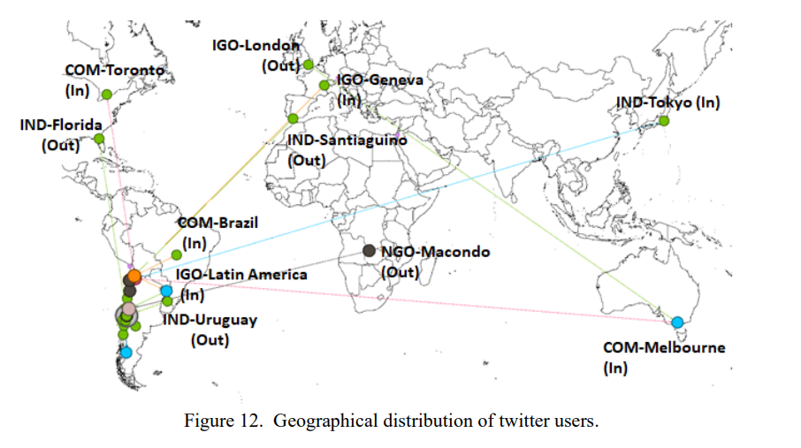
Distribución gepgráfica de los usuarios de twiter sobre la minería del litio en Chile
Fuente: Agusdinata, D.B. et al. 2021 (Preprint)

Slide 44
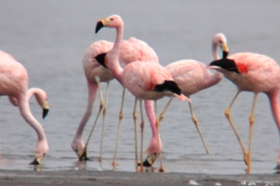

Slide 45
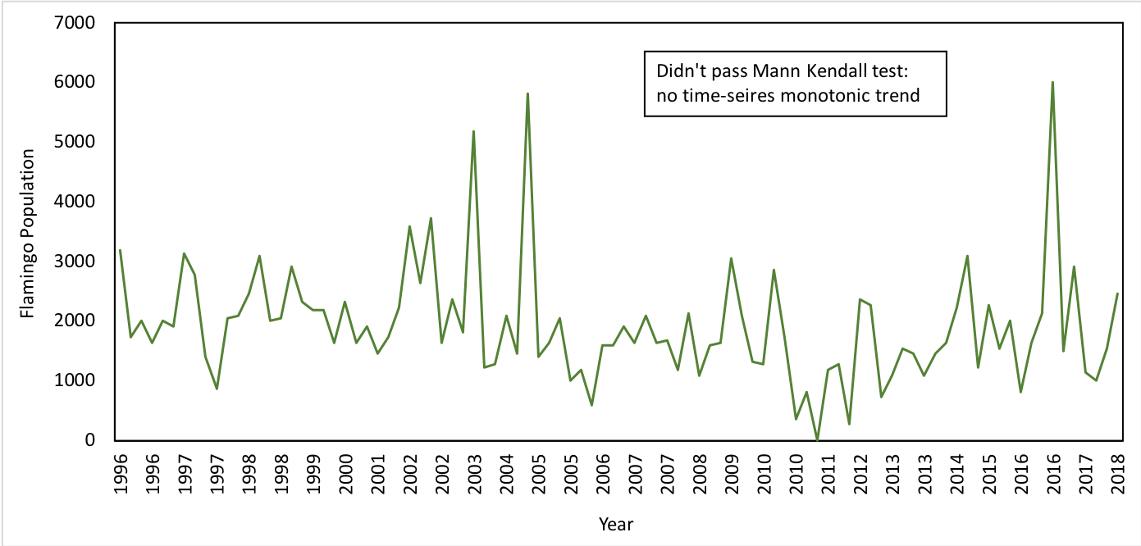
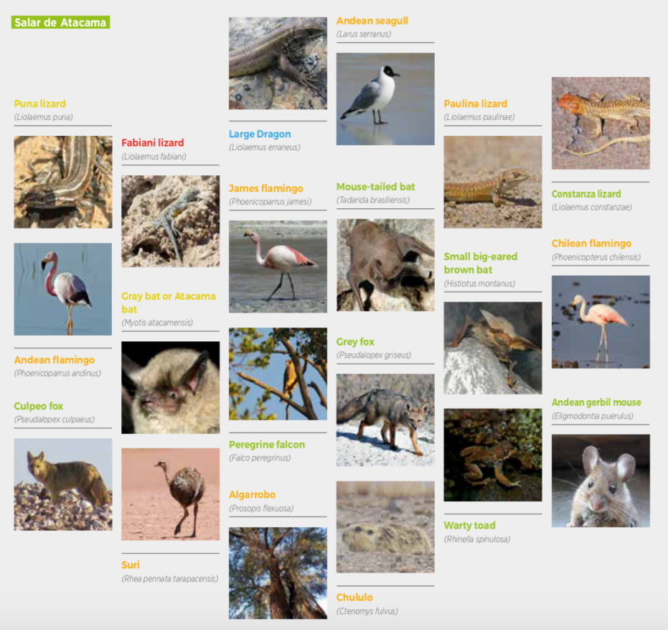
Flamingo population 1995-2017

Slide 46
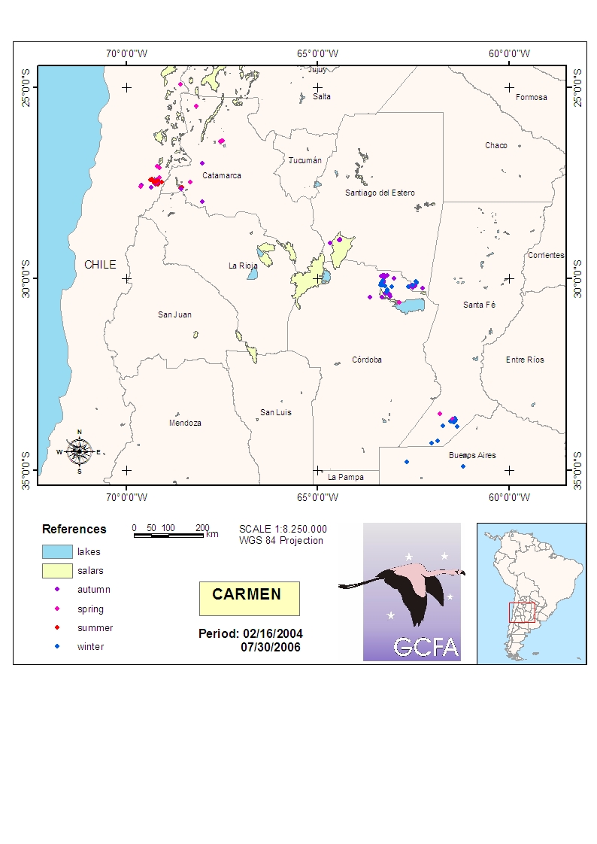
44289-Carmen
Feb 04: Negro Francisco
Abr 04: Ambargasta
May 04: N Mar Chiquita
Jul 04: Bs As
Jul 04: Melincué
Set 04: Carachipampa
Feb 05: Negro Francisco
Abr 05: Mar Chiquita
Set 05: Negro Francisco
Abr 06: Los Aparejos
May 06: N Mar Chiquita
Jul 06: S Santa Fe
Ago 06: Melincué
Set 06: Negro Francisco

Slide 47
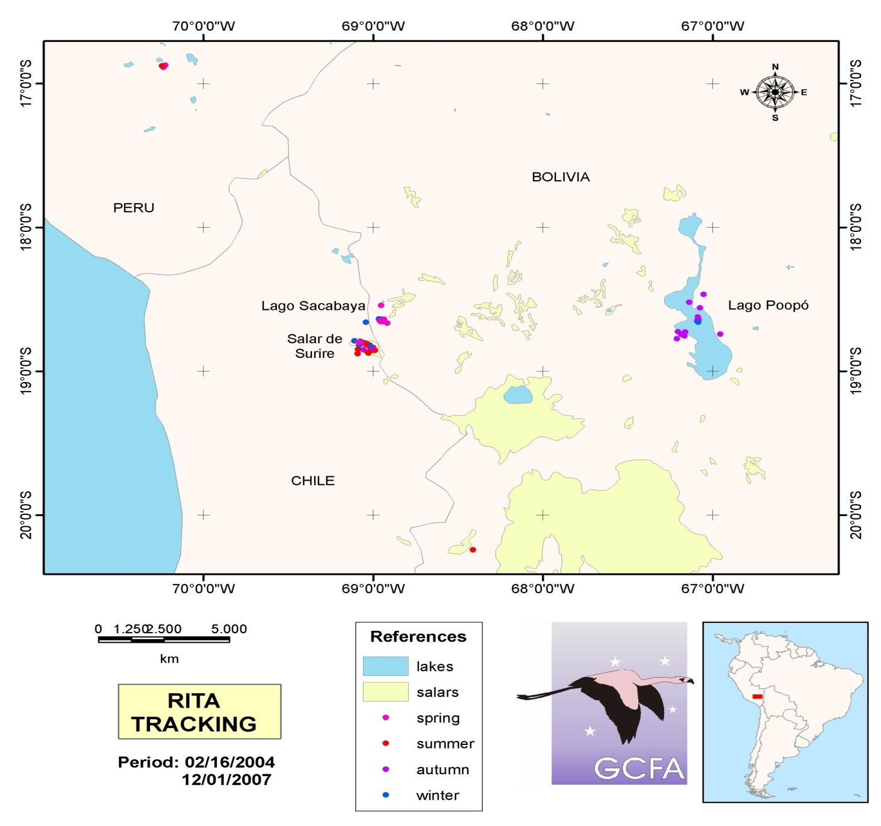
53542-Rita
Feb 06: Surire
Abr 06: Lago Poopó
Jul 06: Saquewa
Ago 06: Surire
Oct 06: Saquewa
Nov 06: Surire
Dic 06: Vizcachas
Ene 07: Surire
May 07: Poopó

Slide 48
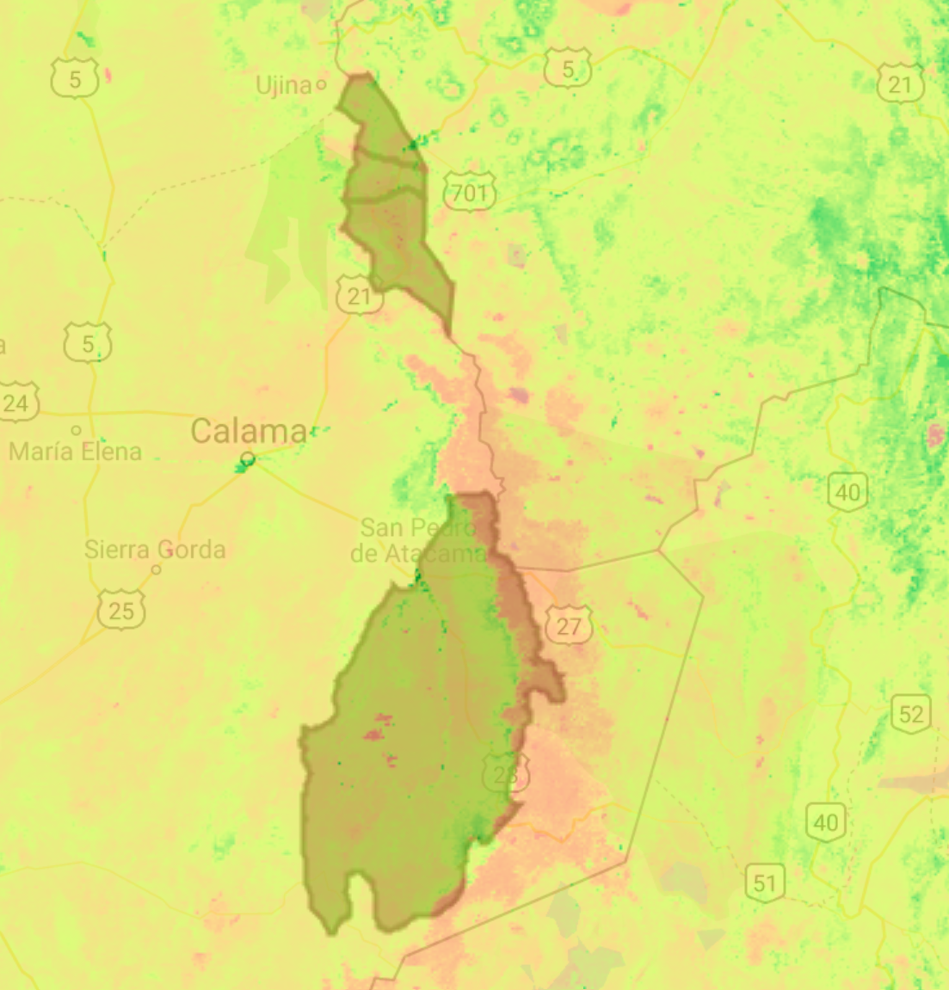
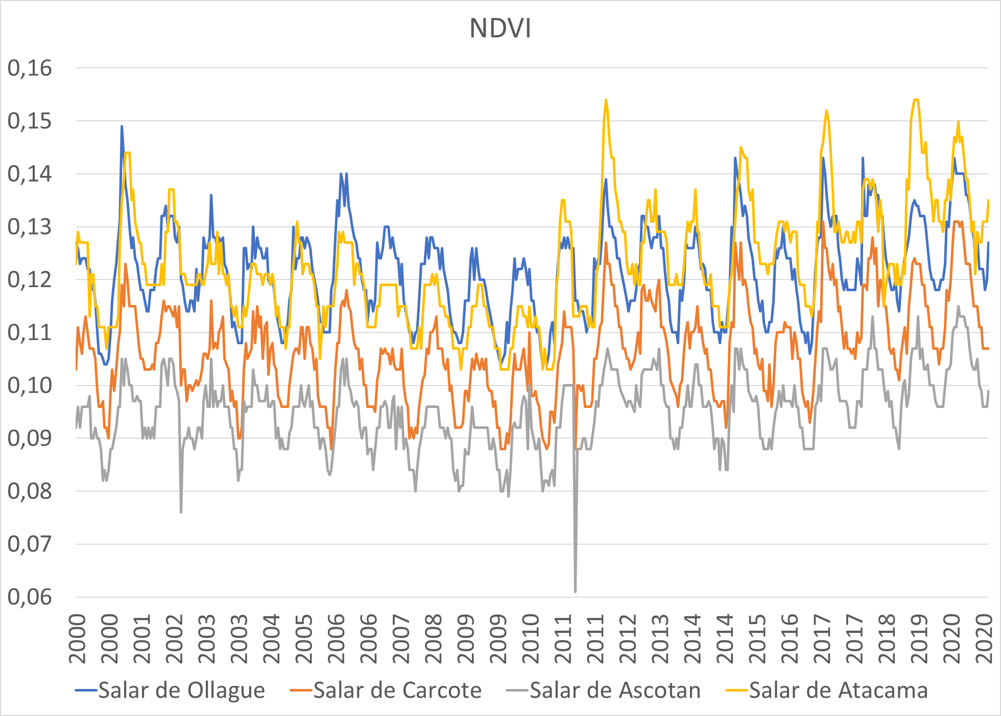
VARIABILIDAD INTERANUAL Y MENSUAL DE LA
PRODUCTIVIDAD VEGETAL EN SALARES DE ALTO LOA
Y SALAR DE ATACAMA 2000-2020
Salar de Ollague
Salar de Carcote
Salar de Ascotan
Cuenca del
Salar de Atacama

Slide 49
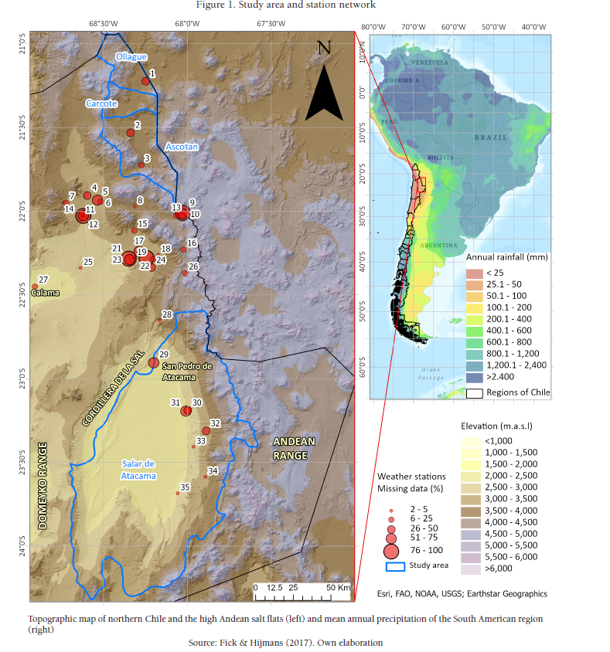

Slide 50
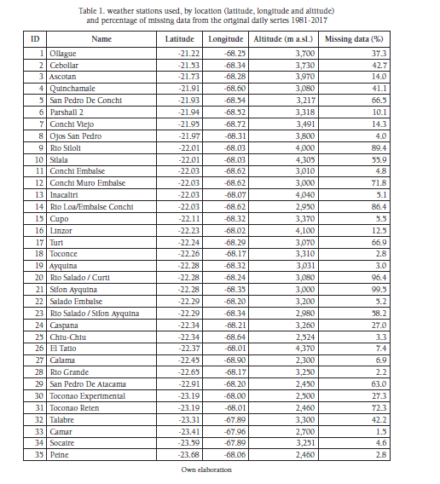

Slide 51
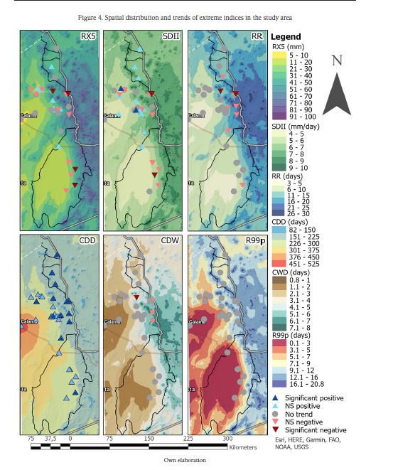

Slide 52
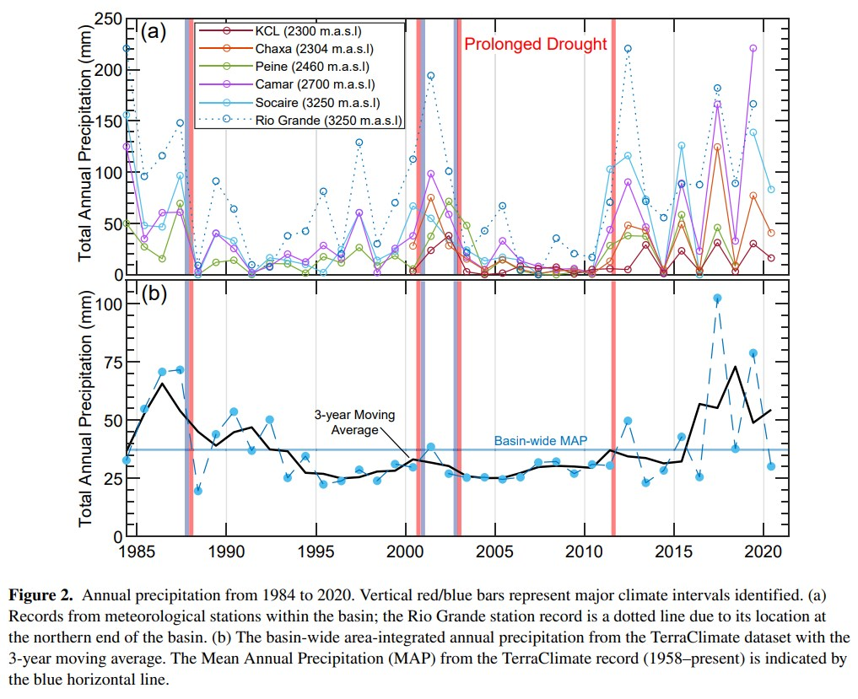

Slide 53
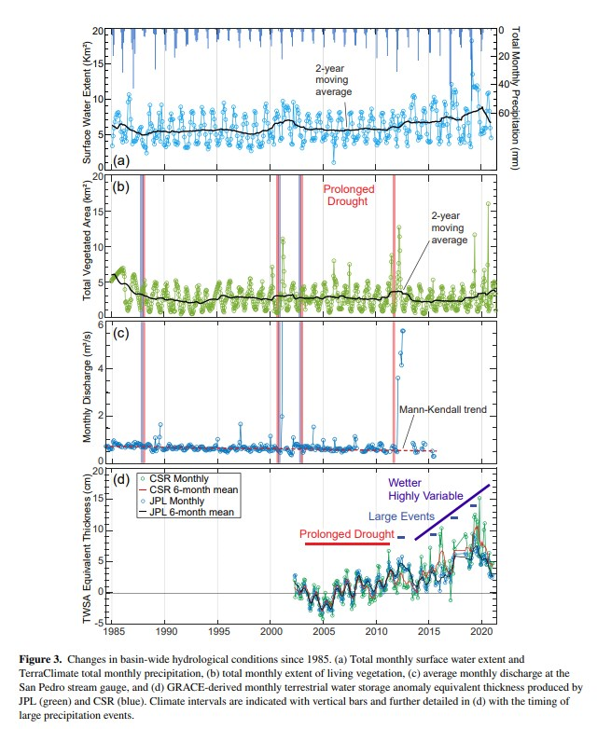

Slide 54


Slide 55


Slide 56


Slide 57

Pozos de producción y observación
de agua en Salar de Atacama 2022

Slide 58

Pozos de bombeo de agua y salmuera
en el Salar de Atacama 2022

Slide 59

Consumo Anual Estimado de Agua en Salar de Atacama
Fuente: Liu, W. & Agusdinata, D. 2020

Slide 60


Slide 61


Slide 62

Almacenaje Total de Agua en Salar de Atacama
Fuente: Liu, W. & Agusdinata, D. 2020

Slide 63

Evolución de los datos modelados y observados de reducción de aguas subterráneas en sitios seleccionados del Salar de Atacama
Fuente: Agusdinata, D.B. &
Liu, W. 2020.

Slide 64


